Slide 1
Εισαγωγή στην οικονομετρία (1404)
Διάλεξη 3
Άγγελος Αλεξόπουλος
Οικονομικό Πανεπιστήμιο Αθηνών - Τμήμα Οικονομικής Επιστήμης
angelos@aueb.gr

Slide 2
Περίγραμμα Διάλεξης
Βασικές Έννοιες Στατιστικής
Τυχαίες μεταβλητές; Διακριτές τυχαίες μεταβλητές; Συνεχείς τυχαίες μεταβλητές; pdf; cdf; Πολυμεταβλητή κατανομή; Υπό συνθήκη κατανομή; Ανεξαρτησία
Χαρακτηριστικά τυχαίων μεταβλητών (Μέση Τιμή - Διακύμανση – Ροπές)
Συνδιακύμανση, Συντελεστής συσχέτισης
Υπό συνθήκη μέσος και διακύμανση; Νόμος επαναλαμβανόμενων προσδοκιών

Slide 3
Επανάληψη – Μέρος 1^{ο} Βασικές Έννοιες Στατιστικής

Slide 4
Τυχαία μεταβλητή
Τυχαία μεταβλητή X (random variable, rv): η συνάρτηση που απεικονίζει τα δυνατά αποτελέσματα (ενδεχόμενα) ενός πειράματος τύχης
Διακριτή (discrete): αριθμήσιμο πλήθος τιμών
Συνεχής (continuous): σύνολο των πραγματικών αριθμών ή διαστήματα τιμών
Notes:
A Bernoulli random variable is the simplest example of a discrete random variable. The only
thing we need to completely describe the behavior of a Bernoulli random variable is the probability
that it takes on the value one.
In basic probability, it is traditional to call the event X =1 a “success” and the
event X =0 a “failure.”

Slide 5
Συνάρτηση πυκνότητας πιθανότητας
Συνάρτηση πυκνότητας πιθανότητας ή κατανομή της τυχαίας μεταβλητής (probability density function, pdf)
Έστω μια διακριτή τυχαία μεταβλητή $X$ με πιθανές τιμές $x_{1},x_{2},x_{3},…,x_{n}$ τότε
$f\left(x\right)=P\left(X=x_{}\right)≥0$, με $i=1,2,…,n$
$$\sum_{i}{f\left(x\right)}=1$$
Αν η $X$ είναι μια συνεχής τυχαία συνεχής μεταβλητή, τότε
$$P\left(a<X<b\right)= \int_{a}^{b}{f\left(x\right)dx}$$
$$\int_{−∞}^{∞}{f\left(x\right)dx=1}$$
Notes:
any discrete random variable is completely described by listing its possible Values and the associated probability that it takes on each value.
The probability density function (pdf) of X summarizes the information concerning the possible outcomes of X and the corresponding probabilities:
Η συνάρτηση μέσω τησ οποίας οι τιμές της τυχαίας μεταβλητής Χ, x απεικονίζονται στις πιθανότητές τους
where P(a ≤ x ≤ b) means the probability that X lies in the interval a to b.

Slide 6
Συνάρτηση αθροιστικής κατανομής
Συνάρτηση αθροιστικής κατανομής ή συνάρτηση κατανομής (cumulative distribution function, cdf)
Η πιθανότητα μια τυχαία μεταβλητή X να παίρνει μια τιμή μικρότερη ή ίση της x
$$F\left(x\right)=P\left(−∞≤X≤x\right)=\left\{\begin{aligned}\sum_{u}^{x}{f\left(u\right), }Χ διακριτή \\ \int_{−∞}^{x}{f\left(u\right)du},Χ συνεχής\end{aligned}\right.$$
$$0≤F\left(x\right)≤1$$
Notes:
For discrete random variables, (B.6) is obtained by summing the pdf over all values xj such that xj # x. For a continuous random variable, F(x) is the area under the pdf, f, to the left of the point x.
Because F1x2 is simply a probability, it is always between 0 and 1.
Κυρίως συνεχείς τυχαίες μεταβλητές
When computing probabilities for continuous random variables, it is easiest to work with the
cumulative distribution function (cdf).

Slide 7
Πολυμεταβλητές κατανομές
Από κοινού κατανομή πιθανότητας (joint probability distribution) δύο διακριτών τυχαίων μεταβλητών, έστω X και Y
η πιθανότητα οι τυχαίες μεταβλητές να λαμβάνουν ταυτόχρονα ορισμένες τιμές
$$f\left(x,y\right)=P\left(X=x, Y=y\right)$$
Οριακή κατανομή πιθανότητας (marginal probability distribution)
$f_{x}\left(x\right)=\sum_{y}{f(x,y)}$ οριακή pdf X
$f_{y}\left(y\right)=\sum_{x}{f(x,y)}$ οριακή pdf Y
Notes:
Sy means the sum over all values of Y and Sx means the sum over all values of X.
Αν η Χμπορεί να πάρει διαφορετικές τιμες x1, x2 …τότε η οριακή πιθανότητα η Υ να παρει την τιμή y είναι
Συχνα χρισιμοποιουμε έναν υπο δεικτη για να δηλώσουμε την οριακη πιθανότητα ης μεταβλητης fx(x)

Slide 8
Υπό συνθήκη κατανομή
Υπό συνθήκη κατανομή (conditional distribution)
Υπό συνθήκη pdf της X
$$f\left(x | y\right)=P\left(X=x | Y=y\right)=\frac{f(x,y)}{f_{Y}\left(y\right)}$$
Υπό συνθήκη pdf της Y
$$f\left(y | x\right)=P\left(Y=y | X=x\right)=\frac{f(x,y)}{f_{X}\left(x\right)}$$
Notes:
in regression analysis we are often interested in studying the behavior
of one variable conditional upon the value(s) of another variable(s).
the conditional PDF of one variable can be expressed
as the ratio of the joint PDF to the marginal PDF of another (conditioning) variable

Slide 9
Ανεξαρτησία
Δύο τυχαίες μεταβλητές X και Y είναι ανεξάρτητες αν
$$f\left(x,y\right)=P\left(X=x, Y=y\right)=f_{X}\left(x\right)f_{Y}\left(y\right)$$
Στην περίπτωση που οι X και Y έχουν την ίδια κατανομή και είναι ανεξάρτητες τότε
$$f\left(x,y\right)=P\left(X=x, Y=y\right)=f_{X}\left(x\right)f_{Y}\left(y\right)=f\left(x\right)f(y)$$
και οι X και Y είναι i.i.d. (independent and identically distributed), ανεξάρτητα και ομοιογενώς (πανομοιότυπα) κατανεμημένες
Notes:
the joint PDF can be expressed as the product of the marginal PDFs
Η πιθανότητα να παρατηρήσουμε μια συγκεκριμένη τιμή χ για τη μεταβλητή Χ ή η πιθανόταηα να λάβει κάποια τιμή σε ένα διάστημα είναι ανεξαρτητη από το να παρατηρήσουμε μια συγκεκριμένη τιμή y για τη μεταβλητή Y ή η πιθανόταηα να λάβει κάποια τιμή σε ένα διάστημα

Slide 10
Μέσος ή αναμενόμενη τιμή (ροπή πρώτης τάξης)
Χαρακτηριστικά κατανομών - Ροπές
I/VI
Έστω $X$ η τυχαία μεταβλητή τότε
$μ=E\left(X\right)=\left\{\begin{aligned}\sum_{x}{xf(x)},\text{αν} \text{η} X \text{είναι} \text{διακριτή} \\ \\ \int_{−∞}^{∞}{xf\left(x\right)dx, }\text{αν} \text{η} X \text{είναι} \text{συνεχής}\end{aligned}\right.$
Notes:
Τα βασικα χαρακτηριστικα των κατανομών των τυχαίων μεταβλητών περιγράφονται από στατιστικά μέτρα , τις ροπές
μ = το πιο γνωστό περιγράφει την τιμή γύρω από την οποία συγκεντρώνεται μεγάλη μάζα των τιμών της τυχαίας μεταβλητής
Αθροισμα των πιθανοτήτων η Χ να πάρει την τιμή χ1, χ2 κλπ
where means the sum over all values of X and where f (x) is the (discrete) PDF of X.

Slide 11
Ιδιότητες αναμενόμενης τιμής
Χαρακτηριστικά κατανομών - Ροπές
II/VI
Αν $b$ είναι μία σταθερά τότε $E\left(b\right)=b$
Αν $α$ και $b$ είναι σταθερές και$X$ μια τυχαία μεταβλητή τότε
$$E\left(αX+b\right)=αE\left(X\right)+b$$
Αν $X$ και $Y$ δύο ανεξάρτητες (independent) τυχαίες μεταβλητές τότε
$$E\left(XY\right)=E\left(X\right)E\left(Y\right)$$
ωστόσο $Ε\left(\frac{X}{Y}\right)≠\frac{E\left(X\right)}{E\left(Y\right)}$
Notes:
Αναμενόμνεη τιμή γραμμικού μετασχηματισμού

Slide 12
Διακύμανση (ροπή δεύτερης τάξης)
Χαρακτηριστικά κατανομών - Ροπές
III/VI
Έστω $X$ μια τυχαία μεταβλητή και $E\left(X\right)=μ$ τότε η διακύμανση δίνεται ως
$$var\left(X\right)=σ_{X}^{2}=E{\left(X−μ\right)}^{2}=EΧ^{2}−{[Ε\left(Χ\right)]}^{2}$$
$$var\left(X\right)=σ_{X}^{2}=E{\left(X−μ\right)}^{2}$$
$=E{\left(X\right)}^{2}−2μE\left(X\right)+μ^{2}$
$=E{\left(X\right)}^{2}−2μ^{2}+μ^{2}=E{\left(X\right)}^{2}−μ^{2}$
και $σ_{X}=\sqrt{σ_{X}^{2}}$ η τυπική απόκλιση της $X$
Notes:
gives an indication of how closely or widely the individual X values are spread around their mean value.
The distribution, or spread, of the X values around the expected value can be measured by the variance
Convenient way of writing the var instead using the pdf (X-mu)^2 instead of x
Var(x) vs sigma x: η διακύμανση εκφραζεται με τετραγωνικές αποκλισεις και οι μονάδες της είναι οι μονάδες του τετραγώνου της Χ, το οποίο δυσκολεύει την ερμηνεία της διακυμανσης
Η τυπική απόκλιση είναι η τετραγωνικη ρίζα της διακύμανσης κ εκφράζεται στις ιδιες μονάδες με την Χ

Slide 13
Ιδιότητες διακύμανσης
Χαρακτηριστικά κατανομών - Ροπές
IV/VI
Η διακύμανση μιας σταθεράς είναι μηδέν, $var\left(b\right)=0$
Αν $α$ και $b$ είναι σταθερές και$X$ μια τυχαία μεταβλητή τότε
$$var\left(αX+b\right)=α^{2}var\left(X\right)$$
$var\left(X+Y\right)=var\left(X\right)+var\left(Y\right)+2cov(X,Y)$
Αν $X$ και $Y$ δύο ανεξάρτητες (independent) τυχαίες μεταβλητές τότε
$$var\left(X+Y\right)=var\left(X\right)+var\left(Y\right)$$
$$var\left(X−Y\right)=var\left(X\right)+var\left(Y\right)$$
Αν $X$ και $Y$ δύο ανεξάρτητες τυχαίες μεταβλητές και $α$ και $b$ είναι σταθερές τότε
$$var\left(αX+bY\right)=α^{2}var\left(X\right)+b^{2}var\left(Y\right)$$

Slide 14
Ασυμμετρία και κύρτωση
Χαρακτηριστικά κατανομών - Ροπές
V/VI
Ασυμμετρία, S ή sk (skewness)
$$S=\frac{E{\left(X−μ\right)}^{3}}{σ_{X}^{3}}$$
$S=0$, συμμετρική κατανομή
$S>0$, θετική ασσυμετρία, μακριά δεξιά κατάληξη
$S<0$, αρνητική ασσυμετρία, μακριά αριστερή κατάληξη
Κύρτωση, K ή k (kurtosis)
$$K=\frac{E{\left(X−μ\right)}^{4}}{σ_{X}^{4}}$$
$K=3$, μεσόκυρτη (κανονική κατανομή)
$K>3$, λεπτόκυρτη, μακριά και λεπτά άκρα
$K<3$, πλατύκυρτη, κοντά και πλατιά άκρα
Notes:
Although mean, variance, and covariance are the most frequently used summary measures
of univariate and multivariate PDFs, we occasionally need to consider higher moments of
the PDFs, such as the third and the fourth moments.
The third and fourth moments of a distribution are often used in studying the “shape”
of a probability distribution, in particular, its skewness, S (i.e., lack of symmetry) and
kurtosis, K (i.e., tallness or flatness – πόσο πλατια η λεπτα είναι τα ακρα μιας κατανομής)
A left-skewed distribution has a long left tail. Left-skewed distributions are also called negatively-skewed distributions. That’s because there is a long tail in the negative direction on the number line. The mean is also to the left of the peak.
A right-skewed distribution has a long right tail. Right-skewed distributions are also called positive-skew distributions. That’s because there is a long tail in the positive direction on the number line. The mean is also to the right of the peak.

Slide 15
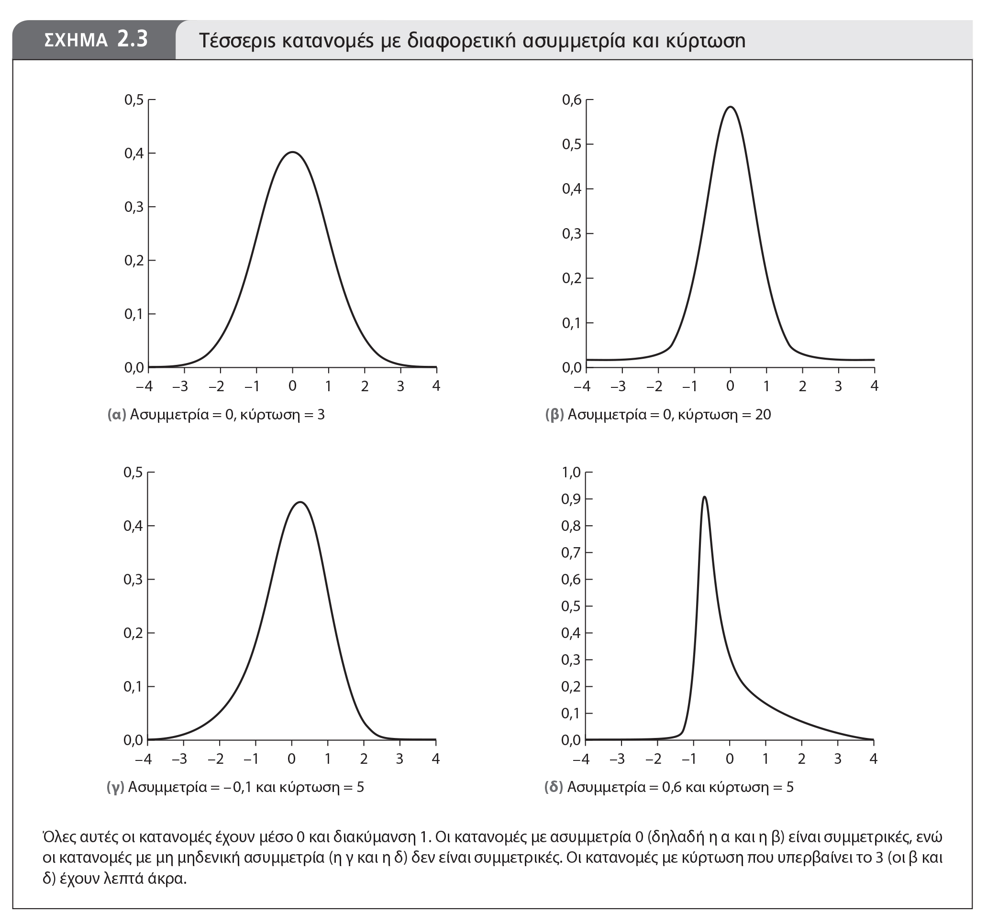
Χαρακτηριστικά κατανομών - Ροπές
VI/VI

Slide 16
Συνδιακύμανση (covariance)
Μέτρα εξάρτησης ή συσχέτισης
I/III
Αν $X$ και $Y$ δύο τυχαίες μεταβλητές με $μ_{X}$ και $μ_{Y}$, η συνδιακύμανση μεταξύ των δύο μεταβλητών δίνεται ως εξής
$$cov\left(X,Y\right)=E\left\{\left(X−μ_{X}\right)\left(Y−μ_{Y}\right)\right\}=E\left(XY\right)−μ_{X}μ_{Y}$$
Αν $X$ και $Y$ δύο ανεξάρτητες τυχαίες μεταβλητές τότε η συνδιακύμανση τους είναι ίση με το μηδέν
$cov\left(X,Y\right)=E\left(XY\right)−μ_{X}μ_{Y}=0$ καθώς $E\left(XY\right)=E\left(X\right)E\left(Y\right)=μ_{X}μ_{Y}$
Notes:
Η συνδιακύμανση είναι ένα μέτρο της γραμμικής συσχέτισης μεταξύ Χ και Ζ· οι μονάδες της είναι μονάδες Χ × μονάδες Ζ, μέτρο κατά πόσο κινούνται μαζι 2 τυχαίες μεταβλητές

Slide 17
Συσχέτιση (correlation)
Μέτρα εξάρτησης ή συσχέτισης
II/III
Ο συντελεστής συσχέτισης $ρ$ μετράει τη γραμμική συσχέτιση μεταξύ δύο μεταβλητών
$$ρ=corr\left(X,Y\right)=\frac{cov\left(X,Y\right)}{\sqrt{var\left(X\right)var\left(Y\right)}}=\frac{cov\left(X,Y\right)}{σ_{X}σ_{Y}}$$
$$−1≤corr\left(X,Y\right)≤1$$
$cov\left(X,Y\right)=ρσ_{X}σ_{Y}$
Notes:
Μέτρο εξάρτησης 2 τυχαίων μεταβλητών που λύνει το πρόβλημα των μονάδων της συνδιακύμανσης

Slide 18
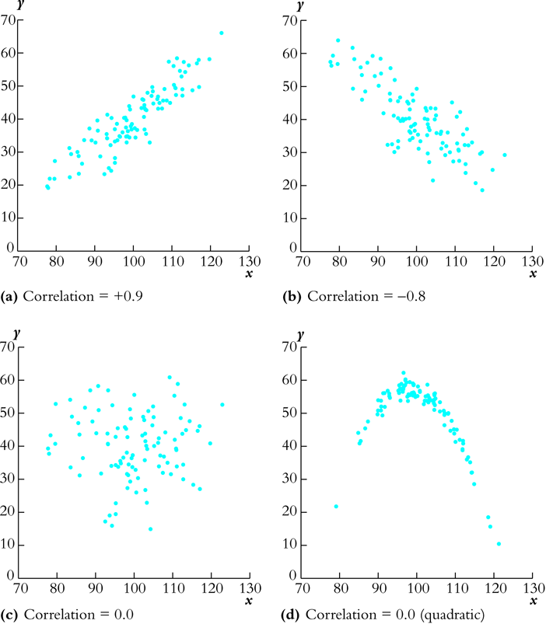
Μέτρα εξάρτησης ή συσχέτισης
III/III

Slide 19
Διακύμανση και συσχετιζόμενες μεταβλητές
Αν $X$ και $Y$ δύο εξαρτημένες (dependent) τυχαίες μεταβλητές τότε
$$var\left(X+Y\right)=var\left(X\right)+var\left(Y\right)+2cov\left(X,Y\right)$$
$=var\left(X\right)+var\left(Y\right)+2ρσ_{X}σ_{Y}$
και
$$var\left(X−Y\right)=var\left(X\right)+var\left(Y\right)−2cov\left(X,Y\right)$$
$=var\left(X\right)+var\left(Y\right)−2ρσ_{X}σ_{Y}$

Slide 20
Υπό συνθήκη μέσος & διακύμανση
Αν $f\left(x,y\right)$ η από κοινού pdf δύο τυχαίων μεταβλητών X και Y, ο υπό συνθήκη μέσος (ή υπό συνθήκη προσδοκία) της X, με δεδομένο ότι $Y=y$, δίνεται ως εξής
$$E\left(X | Y=y\right)=\left\{\begin{aligned}\sum_{x}{xf\left(x | Y=y\right) αν X διακριτή} \\ \int_{−∞}^{∞}{xf\left(x | Y=y\right)}αν X συνεχής\end{aligned}\right.$$
Υπό συνθήκη διακύμανση
$$var\left(X | Y=y\right)=E\left\{\left({\left[X−E\left(\left(X | Y=y\right)\right)\right]}^{2} | Y=y\right)\right\}$$
Αν X και Y είναι ανεξάρτητες τότε $E\left(X | Y\right)=E(X)$, $cov\left(X,Y\right)=0$ ($corr\left(X,Y\right)=0$) και $var\left(X | Y\right)=var(X)$
Notes:
Αντίστοιχα μπορεί να γραφει με αθροισμα και ολοκληρωμα για διακριτή κ συνεχή μεταβλητή ως απόκλιση από το δεσμευμένο μέσο

Slide 21
Ο νόμος των επαναλαμβανόμενων προσδοκιών
Ο νόμος των επαναλαμβανόμενων προσδοκιών (law of iterated expectations)
Η αναμενόμενη τιμή της Y είναι η προσδοκία της δεσμευμένης προσδοκίας της Y όταν δίνεται η Χ
$$E\left(Y\right)=E\left[E\left(Y | X\right)\right]$$
Notes:
marginal, or unconditional, expectation of Y is equal to the expectation of its conditional
expectation, the symbol EX denoting that the expectation is taken over the values
of X. Put simply, this law states that if we first obtain E(Y | X) as a function of X and take
its expected value over the distribution of X values, you wind up with E(Y), the unconditional
expectation of Y.
Η αναμενόμενη τιμή της Y είναι ο σταθμικός μέσος της υπό συνθήκη προσδοκίας της Υ όταν δίνεται η Χ, σταθμισμένος με την κατανομή πιθανότητας της Χ

Slide 22
Περίληψη
Βασικές έννοιες στατιστικής:
Τυχαίες μεταβλητές; Διακριτές τυχαίες μεταβλητές; Συνεχείς τυχαίες μεταβλητές; pdf; cdf; Πολυμεταβλητή κατανομή; Υπό συνθήκη κατανομή; Ανεξαρτησία
χαρακτηριστικά τυχαίων μεταβλητών (Μέση Τιμή - Διακύμανση – Ροπές)
Συνδιακύμανση, Συντελεστής συσχέτισης
Υπό συνθήκη μέσος και διακύμανση; Νόμος επαναλαμβανόμενων προσδοκιών

Slide 23
Βιβλιογραφία
Stock & Watson, κεφ. 1-2
Τζαβαλή, κεφ. 1, παράρτημα Β
Gujarati & Porter, Eισαγωγή, παράρτημα A

Slide 24
Ευχαριστώ! Ερωτήσεις?

